Slide 1
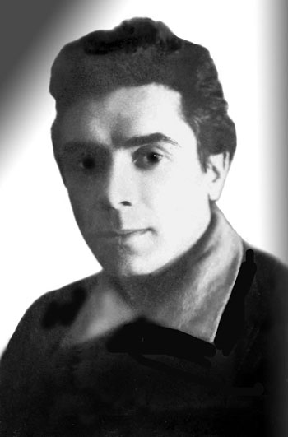
Богодухів у житті та творчості Миколи Хвильового
Виконала: Назаренко Яна Володимирівна учениця 10 класу Богодухівського колегіуму №2 Богодухівської районної ради
Харківської області

Slide 2
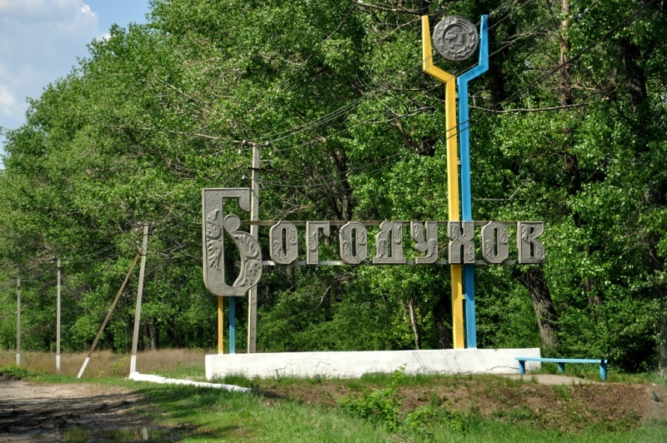
Мета даного дослідження полягає в тому, щоб з’ясувати деталі моментів життя Миколи Хвильового, які були пов’язані з Богодуховом та простежити часову, географічну площини змальовані в оповіданні “Із Вариної біографії”, події якого відбуваються в Богодухові.

Slide 3
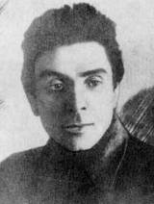
Багатогранна творчість, незвичайна постать Миколи Хвильового мали величезне значення в літературному процесі 20-х років, справляли значний вплив на розвиток українського письменства, культури, суспільно-політичної думки всього XX століття, він започаткував знамениту літературну дискусію 1925-1928 рр. і був незамінним детонатором гострої критичної політики про шляхи розвитку пожовтневої української культури.

Slide 4
Народився Микола Фітільов 13 грудня 1893 року у селищі Тростянець Охтирського повіту на Харківщині (тепер райцентр Сумської області) в родині вчителів. Микола Хвильовий згадував своє дитинство : “Батько ніколи не говорив по-українськи, зате бабуся не тільки говорила, а й в глухі слобожанські вечори розказувала мені багато казок про домовиків, лісовиків і т.п. Від бабусі — українська мова, від батька — народницький «душок».

Slide 5
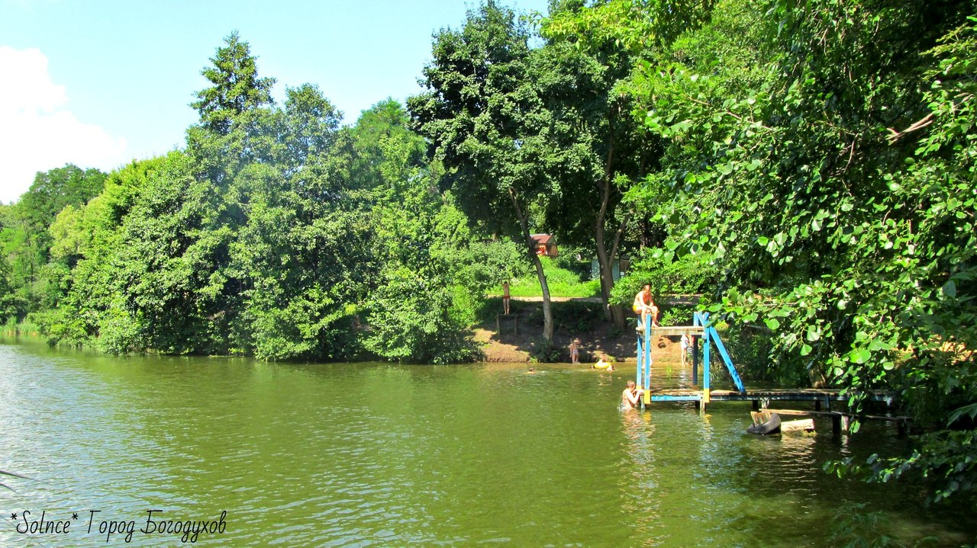
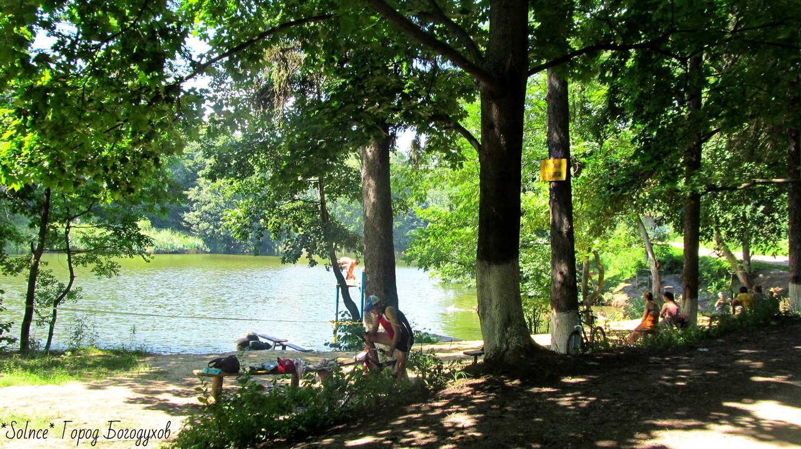
Найперші свідомі роки дитинства і революційної юності пов’язані у Миколи Хвильового з Богодуховом. Мати ж була для майбутнього письменника втіленням жіночності, інтелігентності, найсвітлішим образом.
На початку 1900-х років проживала Єлизавета Іванівна зі своїми дітьми, на Дем’янівці, чи не наймальовничішому куточку Богодухова.
Пейзажі Дем’янівки

Slide 6
У Миколиного дядька — земського діяча Савича була велика бібліотека, котрою охоче користувався племінник. З його ім’ям у Богодухові пов’язаний розвиток культури, і зокрема відкриття громадських бібліотек. Звичайно родинні зв’язки з земським діячем Савичем, що підтримував стосунки з Х. Алчевською, сприяв культурному розвитку рідного краю, впливали на формування світогляду майбутнього письменника.
Сам Микола Хвильовий в “Краткой биографии” про періоди , зв’язані з Богодуховом писав:” Сначала я пытаюсь поступить в экономию помещика Дурново ( в то время мои родные жили в деревне Демьяновке) в качестве чернорабочего, чтобы вести тут среди батраков агитацию против существовавшего тогда строя (результат воспитания отца-народника); потом когда это мне не удается, я живу некоторое время у родных, «шалопайничаю» – по словам местной сельской интеллигенции»

Slide 7
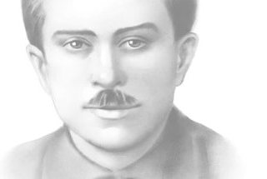
1918 році був демобілізований з фронту, сповнений сил і енергії воював у повстанському загоні, що діяв на Богодухівщині ( за деякими даними, він був організатором і командиром цього загону) Про це пише і сам Микола Хвильовий: «Поселившись тайно в Рублевской волости, я тотчас же организовал повстанческий отряд»

Slide 8
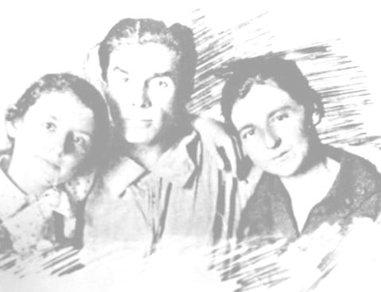
Приблизно на ту пору Микола Фітільов одружився з молодою вчителькою Катериною Гащенко. У них народилася дочка Іраїда. Але цей шлюб не був тривалий.
Світло на цей момент в житті Миколи Хвильового проливає той факт, що до 1998 року була живою менша дочка Катерини Гащенко Надія Дмитрівна Кривич-Шуба. Саме вона розповідала вчителям місцевої школи про те, що таємниці народження Іраїди ніколи не розголошувались. Дівчинка вчилась у школі з прізвищем другого чоловіка Катерини Кривич.

Slide 9
Богодухів початку ХХ століття в оповіданні “Із Вариної біографії”
1914-1917 рр. Цей період у житті письменника є найменш дослідженим, але саме цей період ліг в основу оповідання “Із Вариної біозгафії”
1928 року Микола Хвильовий вперше надрукував оповідання, в якому йдеться про митарства в буремних подіях громадянської війни молодої богодухівки, котра в жорстокий час народила дитя, і потрапив під шквал критики. Микола характеризував свою Варю так:” Це образ типовий. Чи може без окулярів не видно, що богодухівська Варя – не одна, що це тисячі Вар, і не тільки богодухівських?” І далі, відповідаючи на напади критиків: “ Перед першим демосфеном я схиляю чоло і роблю юму елегантний кніксен. Він має рацію жалкувати, що я зробив з героїні “ робітничо-селянську богородицю” , бо “з неї я справді нічого іншого й не міг зробити”…”І коли буржуазна Варя з Монастирської, народивши сина, не знайшла найсвітліших порівнянь, як порівняти себе з богородицею, то чому автор мусить робити з неї щось інакше?”

Slide 10
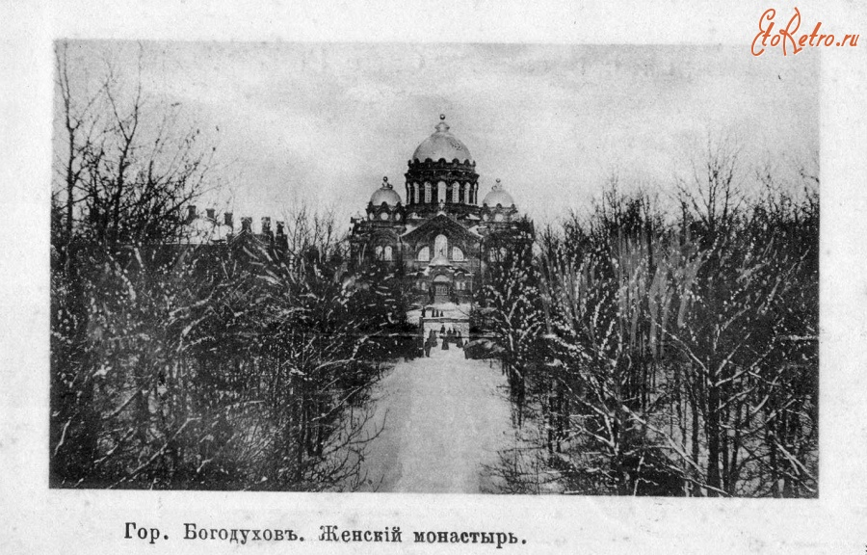
Події описані в цьому оповіданні відбуваються на Слобожанщині, у нашому повітовому містечку Богодухові, 1900 року. В 1900 році Микола проживав у Богодухові на Дем’янівці.
Щодо географічних назв, то в оповіданні їх декілька. Це перш за все, вулиця Монастирська, де жила героїня, та Соболі, де жили її дідусь і бабуся. Микола Хвильовий дуже точно описує Богодухів. Зрозуміти, як багато значило у житті письменника наше місто допомагають такі описи :“ Ночі були чарівні, завжди пахло небо, і зорі, і весь світ. Над Богодуховом часто стояв ніжний провінціальний місяць, і тоді щось йокало в грудях, і хотілося летіти в голубу височінь.”..
Також в своїх розповідях письменник згадував про Свято-Троїцький жіночій монастир. Старожили розповідають, що він був найвизначнішою архітектурною спорудою міста, а , оскільки, вулиці міста називалися від споруд, чи людей, що там проживали, то можна припустити, що Варя жила в районі Свято-Троїцького монастиря. Зараз ця вулиця також називається Монастирською.

Slide 11
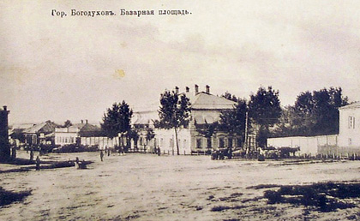
В оповіданні “Варина біографія” Микола Хвильовий показав як світле, так і темне в провінційному побуті. Він зобразив людські почуття в історичних рамках. Це шок, це страх перемішаний з фізичним станом. Здавалося, як можуть змінити життя історичні події? Але ж змінили. Такий Микола Хвильовий. На прикладі однієї особи показав життя всієї країни.

Slide 12
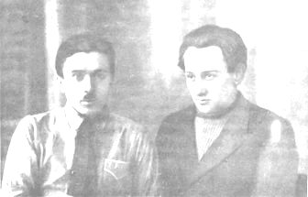
Життя, що залишило багато нерозгаданого Творчість Миколи Хвильового є важкою для сприйняття. За кордоном його творчість вважають творчістю людини з порушенням психіки. Миколу Хвильового довго вважали “ворогом народу”, його твори заборонялися, сама біографія його є дуже заплутаною.

Slide 13
Микола Хвильовий був звичайною людиною, він жив, бунтував, сумнівався, боровся і утверджувався великий талант. Цей талант тягнувся до зір. Але смерть ...Це був останній протест чесної людини, яка вірила в ідеали революції, проти насильства з боку держави, проти наступу на права людини, проти обмежень свободи творчості. М. Хвильовий – одна з перших жертв культу особи, який набирав жахливих масштабів. Не можна не сказати, що немає в Богодухові меморіальних дощок, що не шанують тут пам’ять видатних людей. Що не знають про бійця богодухівського загону червоних партизан в роки громадянської війни, письменника, що однією своєю “богодухівською богородицею” уславив місто.

Slide 14
